Slide 1
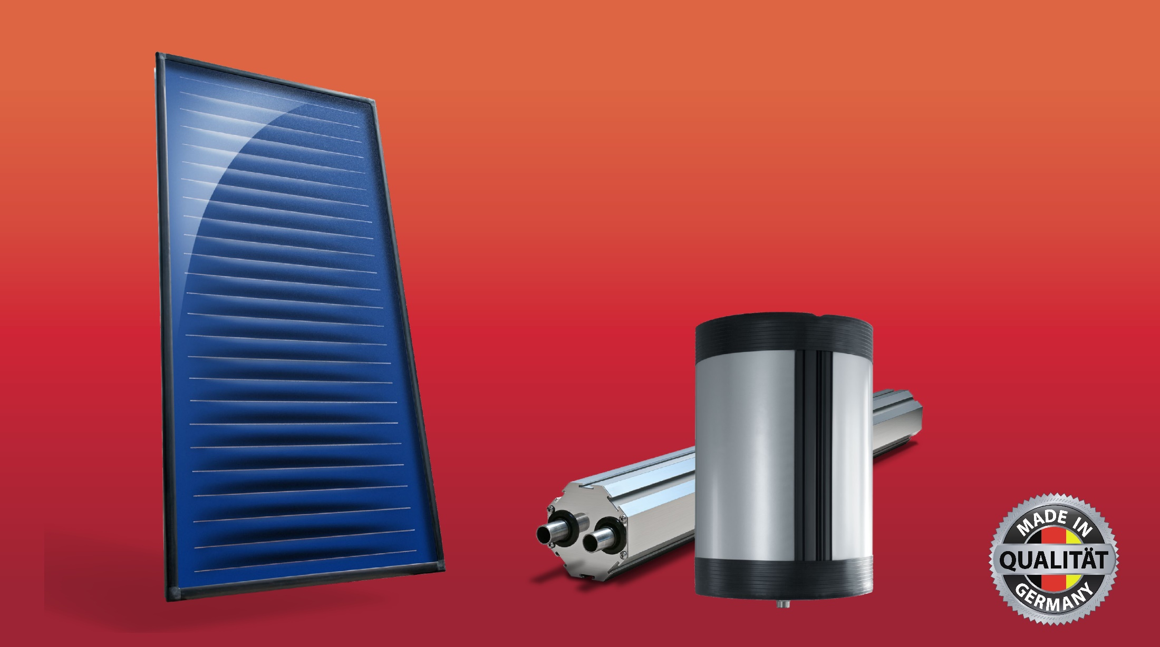
Солнечные коллекторы FKF / FINO
и защита гелиосистемы от
воздушных пробок и перегрева
(Drain Back system)

Slide 2
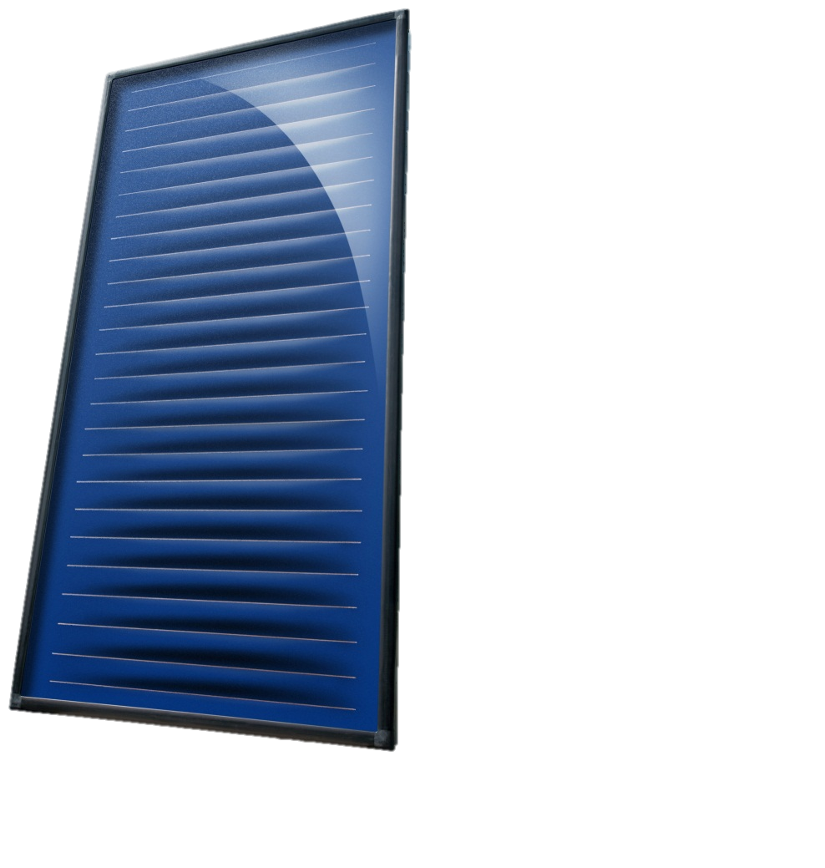

Плоские солнечные коллекторы FKF
Немецкое качество
Готовые решения
Новейшие технологии:
- Универсальный коллектор
- Меандровый абсорбер
- Система Drain Back
- Модульная система
Сертификаты TUV, SK, DG, BE
SOLAR-LINE

Slide 3
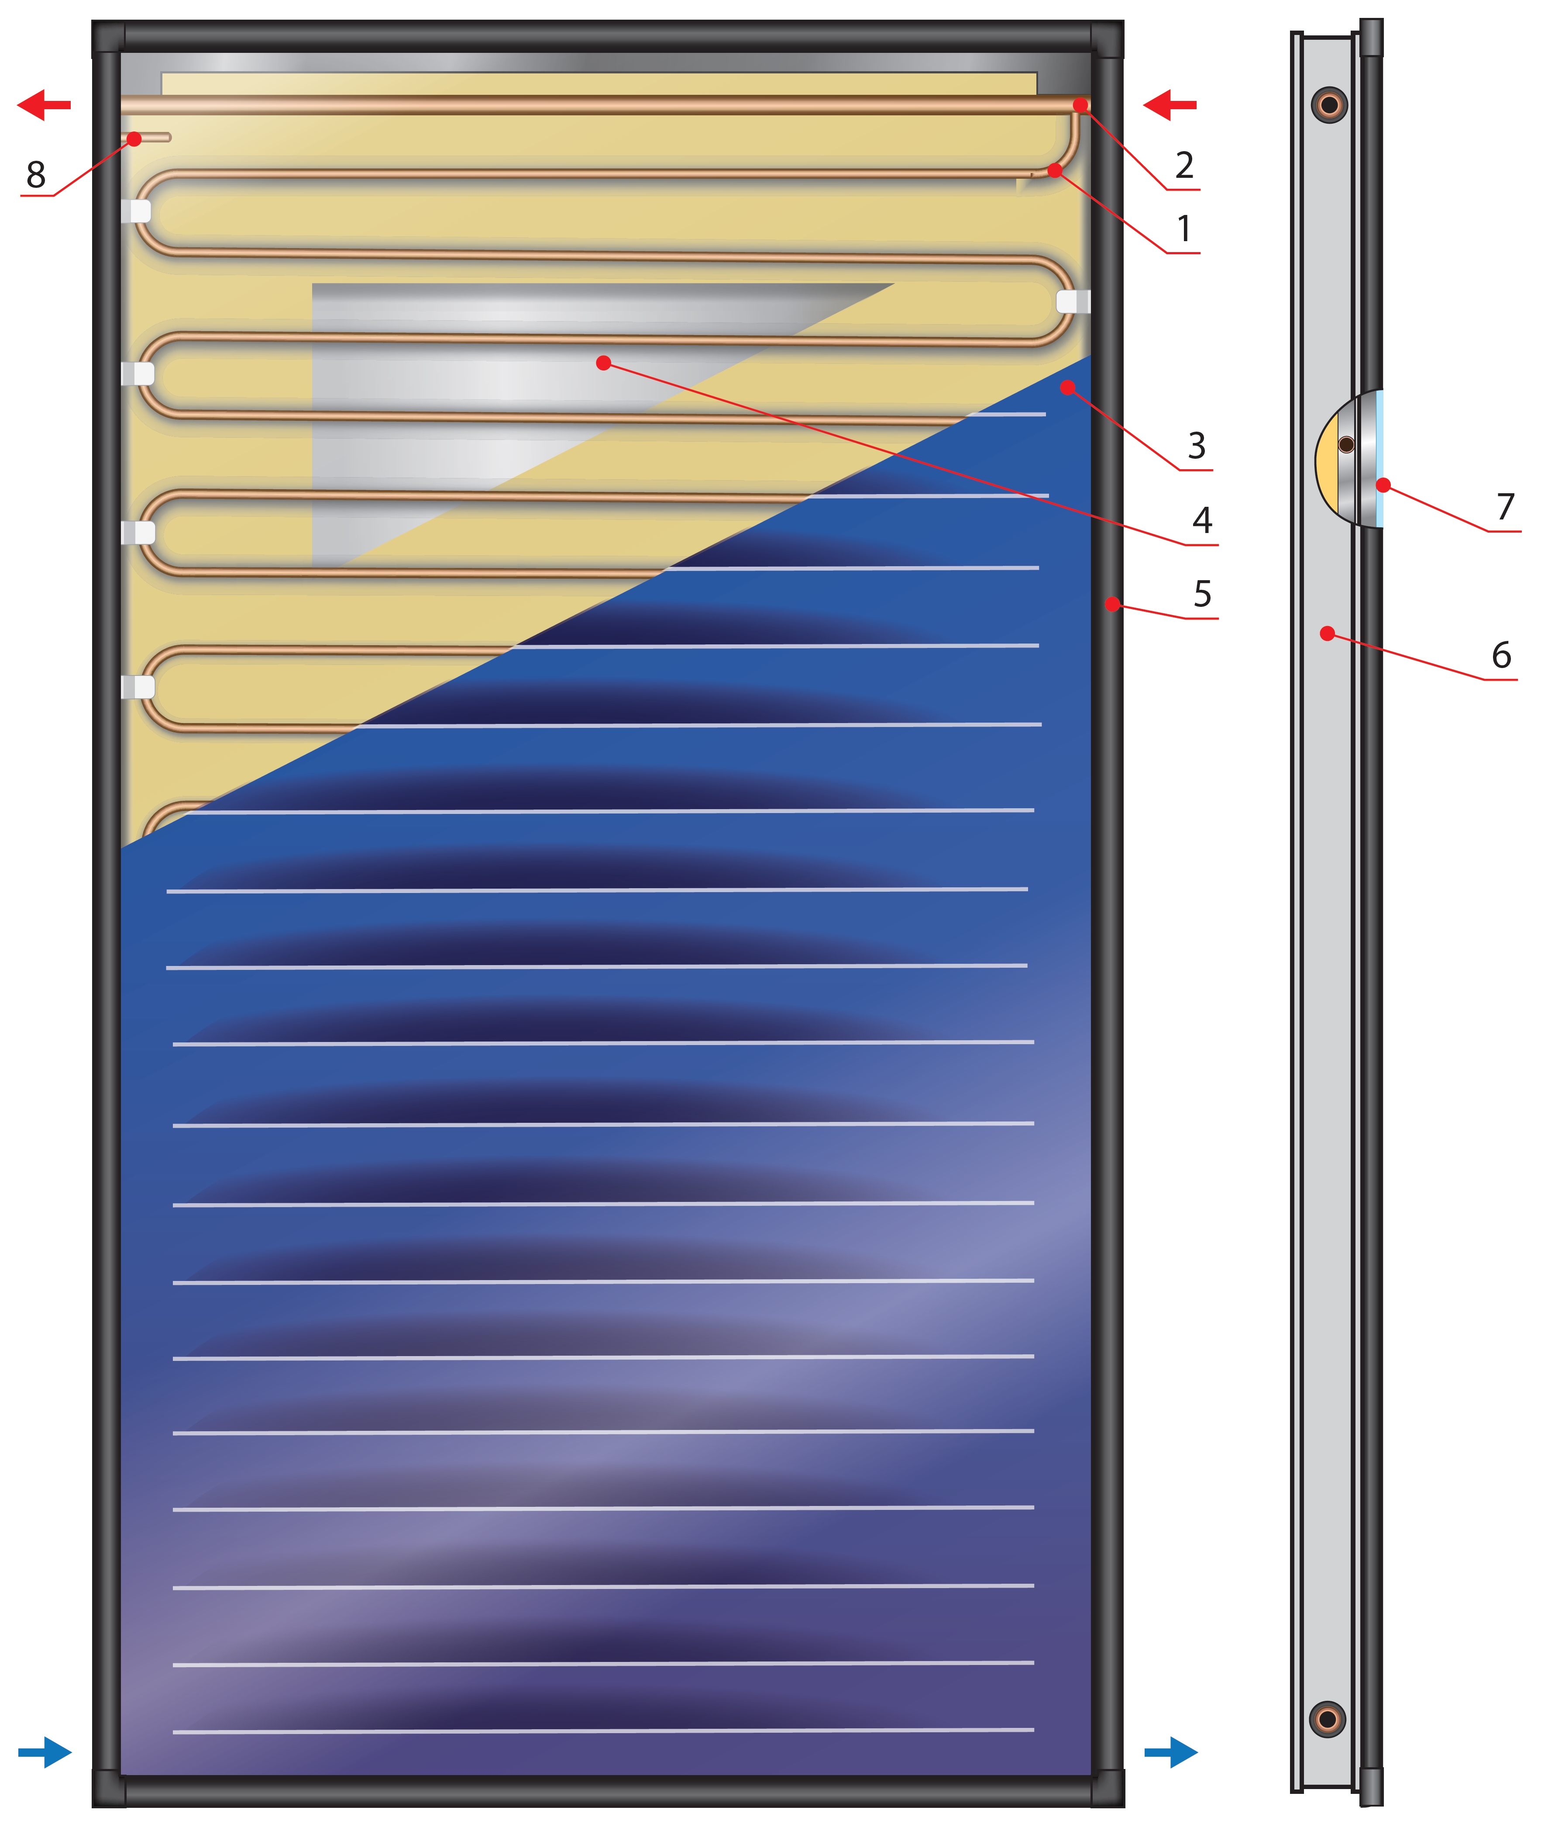
Плоские солнечные коллекторы FKF
Плоские солнечные коллекторы FKF- 200/ 240/ 270-V/ H предназначены для преобразования солнечного излучения в тепловую энергию. Устанавливаются вертикально к горизонту. Относительно горизонтальной плоскости могут быть установлены под углом от 20 до 70 градусов.
Данные коллекторы имеют алюминиевый абсорбер, у которого сзади приварен медный теплообменник типа “меандр” (однотрубная змейка с уклоном под слив). Такой тип теплообменника обеспечивает качественный теплосъём и слив оставшегося теплоносителя. Коллекторы FKF могут быть установлены на крышу, на плоское основание, или на стену при помощи консолей.
^{Условные обозначения:}
1 - Змеевик (“меандр”) из медной трубы Ду 8 мм (приварен
ультразвуковой сваркой к алюминиевому абсорберу для
^{улучшения теплопередачи).}
2 - Сборный коллектор из медной трубы Ду 22 мм.
3 - Алюминиевый абсорбер с нанесенным на него
высокоселективным покрытием (вакуумный способ нанесения).
4 - Задняя крышка из структурированного алюминия.
5 - Вулканизированный EPDM профиль для гибкого крепления
защитного стекла в алюминиевую раму.
6 - Несущая рама из алюминиевого профиля.
7 - Специальное стекло ESG (повышенная прозрачность и
^{ударостойкость).}
8 - Гильза для датчика температуры Ду 8 мм.
SOLAR-LINE

Slide 4
Плоские солнечные коллекторы FKF
Конструкция коллектора (сечение)
^{Условные обозначения:}
1 – Несущая рама из алюминиевого профиля.
2 – Теплоизоляция толщиной 40 мм.
3 – Задняя крышка из алюминиевого листа.
4 – Абсорбер с высокоселективным
^{покрытием.}
5 – Специальное гелиостекло ESG.
^{6 – Уплотняющий профиль EPDM.}
^{7 – Уплотняющий профиль EPDM.}
8 – Труба сборного коллектора Ду 22 мм.
SOLAR-LINE

Slide 5
Плоские солнечные коллекторы FKF
Конструкция EPDM-уплотнений
4 уровня защиты от попадания воды внутрь коллектора
1. Специальный резиновый уплотнитель, расположенный на кромке корпуса.
2. Прочно закрепленный EPDM-уплотнитель герметизирует защитное стекло сверху.
3. Дополнительный дренажный канал, расположенный между уплотнениями.
4. Проклейка EPDM-уплотнителя по специальной технологии.
Контролируемая вентиляция корпуса обеспечивает необходимый воздухообмен.
SOLAR-LINE

Slide 6
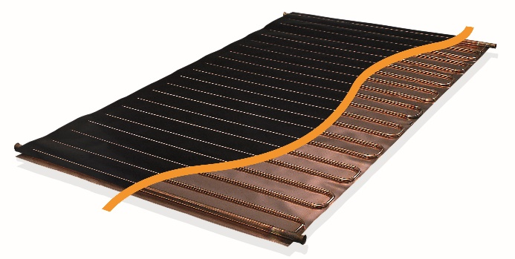
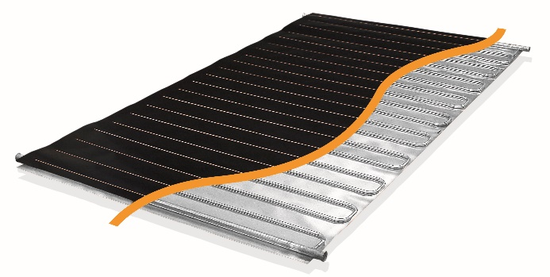
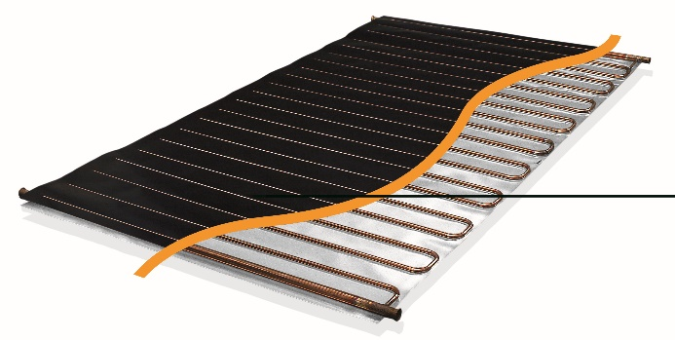
Плоские солнечные коллекторы FKF
Материал абсорбера и змеевика
Медь (Cu-Cu)
Алюминий (Al-Al)
Медь – Алюминий (Cu-Al)
SOLAR-LINE

Slide 7
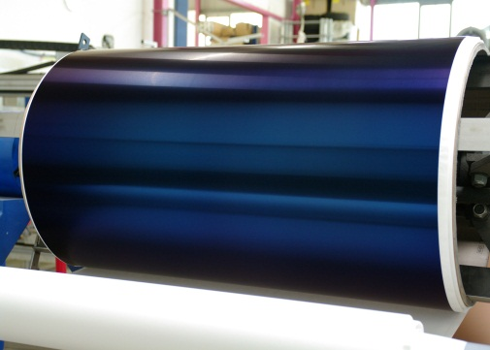
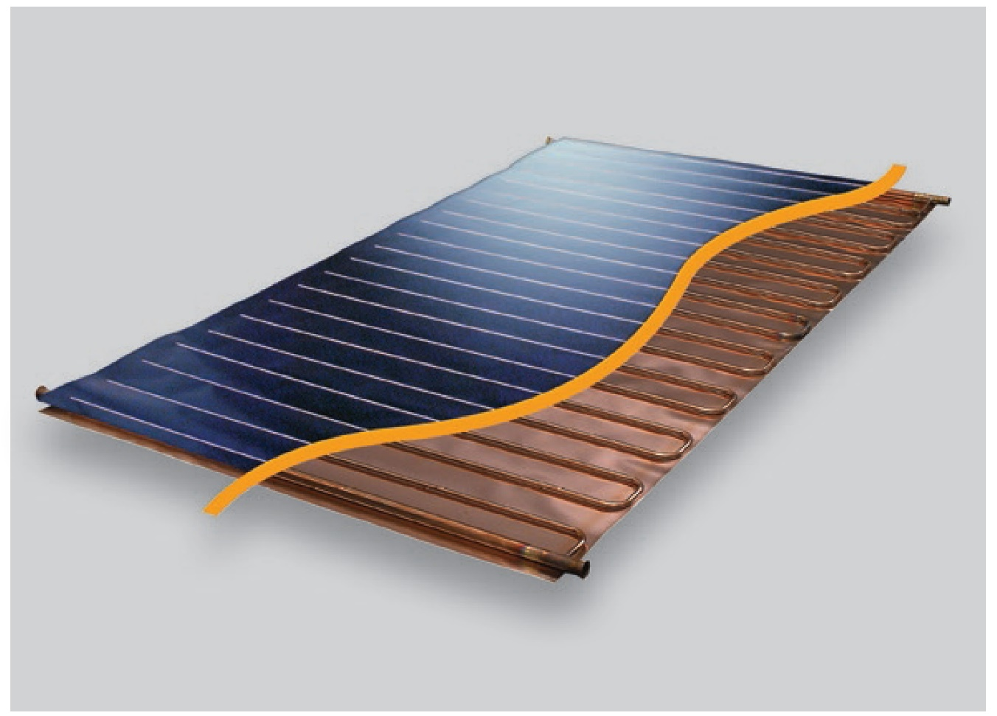
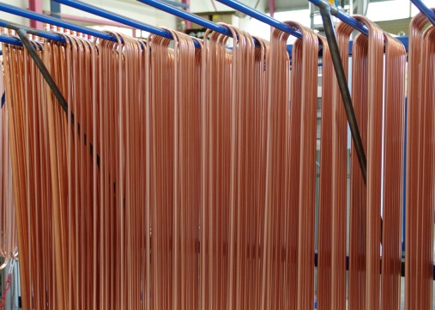
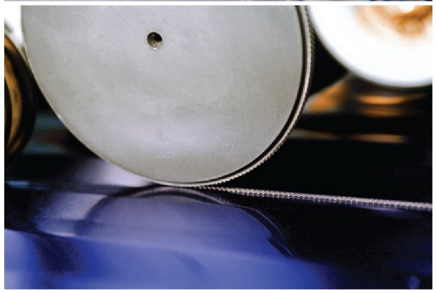
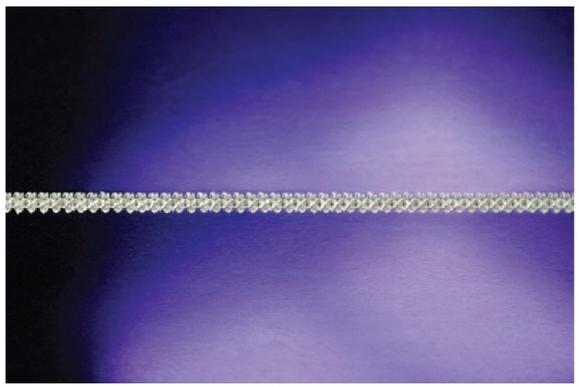
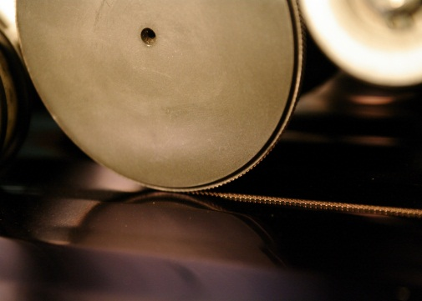
Плоские солнечные коллекторы FKF
Технологии производства абсорбера
SOLAR-LINE

Slide 8
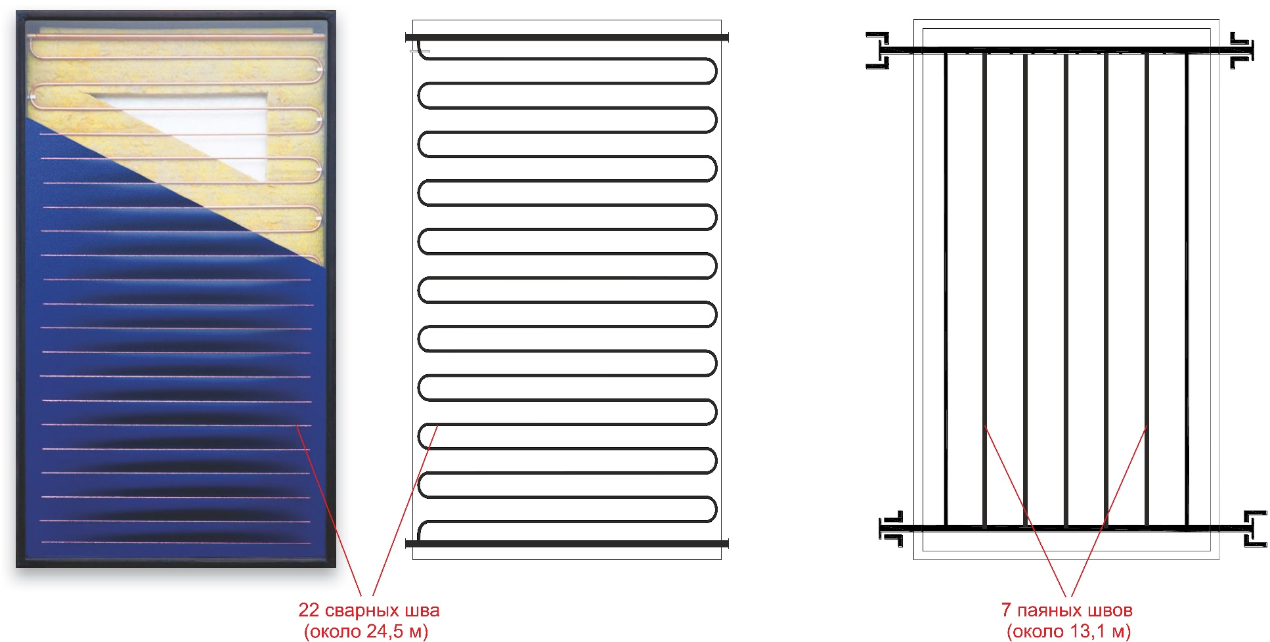
Плоские солнечные коллекторы FKF
Конструктивные особенности и преимущества
Змеевик абсорбера соединён с пластиной абсорбера с помощью ультразвуковой сварки, которая создаёт прочное соединение и увеличивает площадь контакта, что обеспечивает
высокие значения теплосъёма с пластины абсорбера (длина сварных швов около 24,5 м).
Коллекторы FKF
Другие коллекторы
SOLAR-LINE

Slide 9
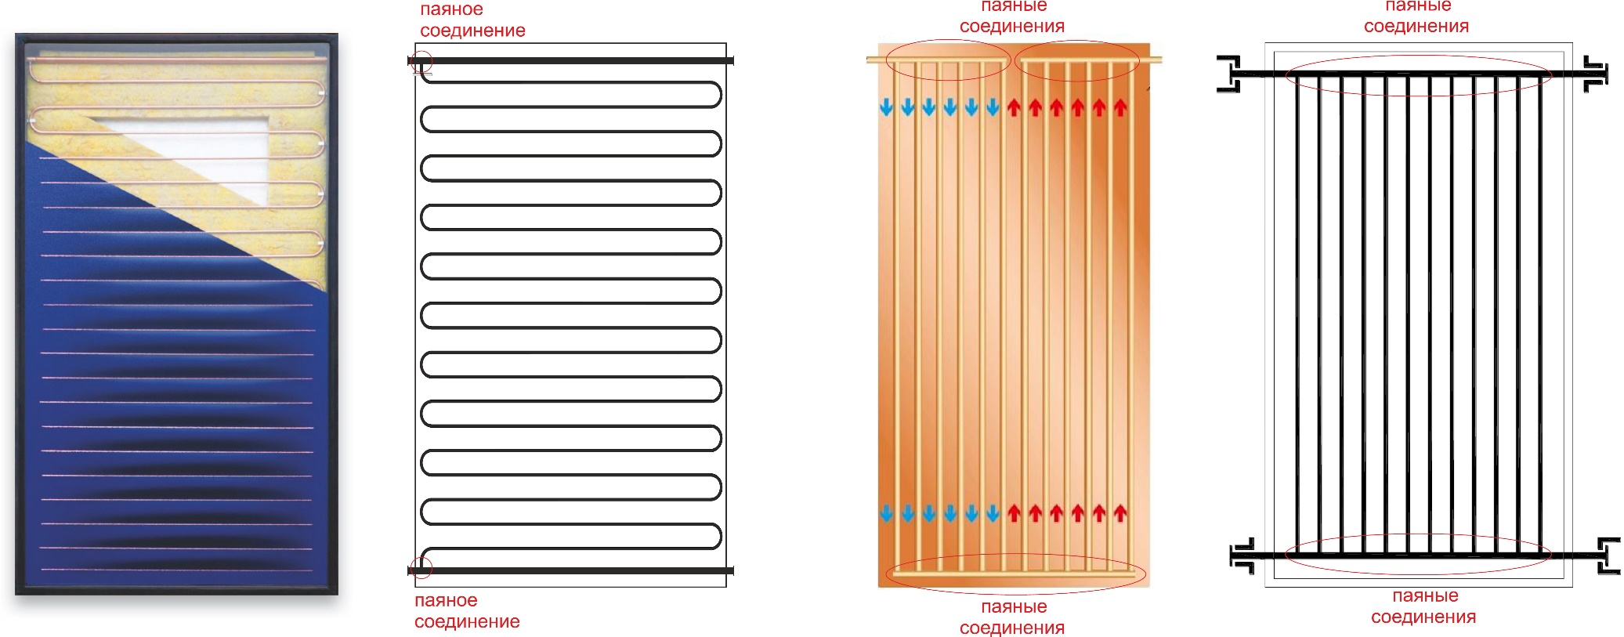
Плоские солнечные коллекторы FKF
Конструктивные особенности и преимущества
Змеевик абсорбера имеет форму «Меандр», что обеспечивает высокую надёжность работы коллекторов FKF за счёт уменьшения количества паяных соединений трубок между собой.
Паяные соединения, работающие в условиях перепада температур и повышенного давления, испытывают значительные нагрузки, что снижает общую надёжность системы.
Коллекторы FKF («меандр»)
Другие коллекторы
Всего 2 паяных соединения
До 24-х паяных соединений
SOLAR-LINE

Slide 10
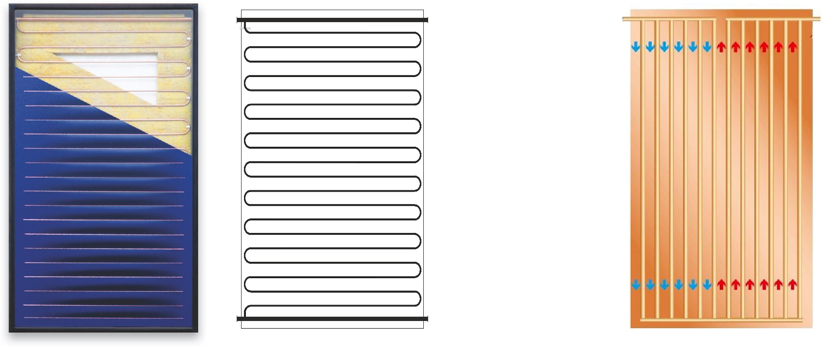
Плоские солнечные коллекторы FKF
Конструктивные особенности и преимущества
Змеевик абсорбера имеет форму «Меандр», что обеспечивает равномерный отбор тепла от абсорбера, и оптимальное распределение теплоносителя в коллекторном поле, состоящем из нескольких коллекторов. Это повышает КПД системы, и её тепловую мощность.
Рассмотрим пример соединения в коллекторное поле трёх коллекторов FKF («меандр»), и трёх коллекторов другого производителя, имеющих змеевик формы «арфа».
В этом случае гидравлические тракты коллекторов FKF («меандр») окажутся соединёнными параллельно, а гидравлические тракты других коллекторов («арфа») – соединёнными последовательно.
Коллекторы FKF «меандр»
Другие коллекторы «арфа»
SOLAR-LINE

Slide 11
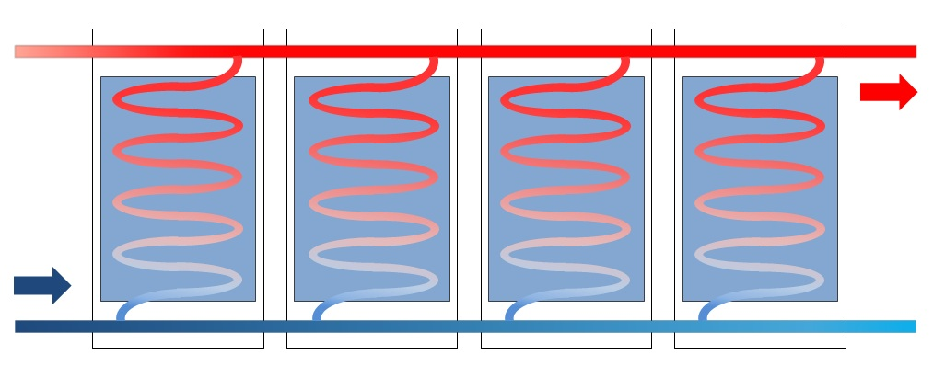
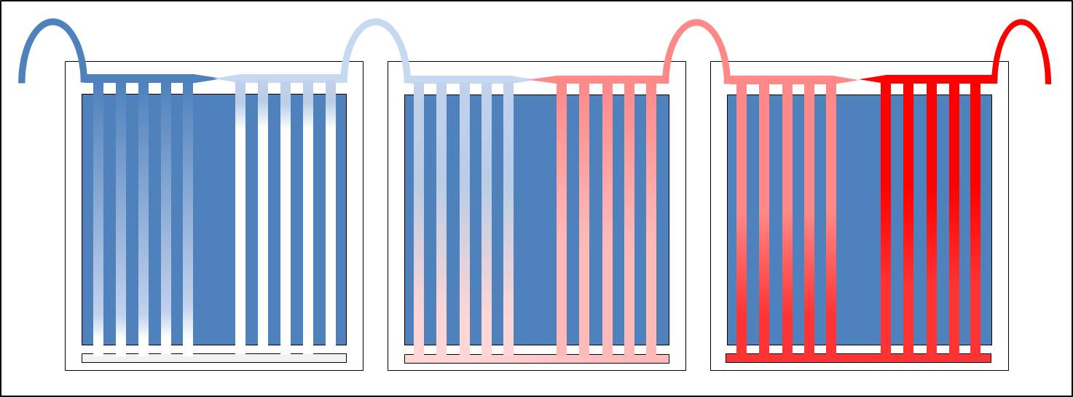
Плоские солнечные коллекторы FKF
Конструктивные особенности и преимущества
Гидравлическое соединение коллекторов FKF
«Меандр»
«Арфа»
SOLAR-LINE

Slide 12
Плоские солнечные коллекторы FKF
Конструктивные особенности и преимущества
Гидравлическое соединение коллекторов FKF
Эффективность
Кол-во коллекторов
«Меандр» - коллекторы FKF
«Арфа» - другие производители
SOLAR-LINE

Slide 13
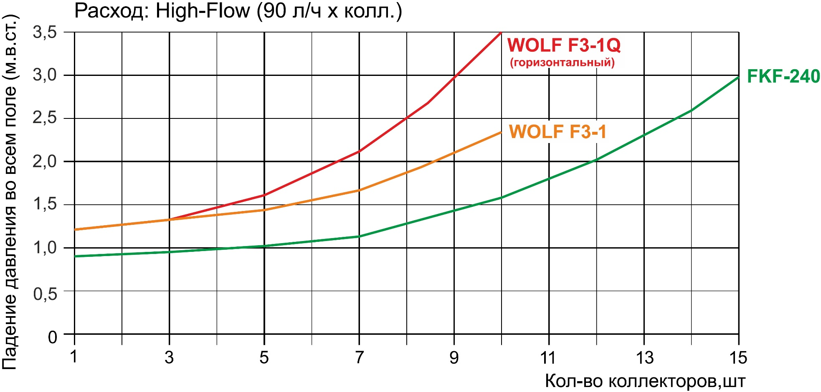
Плоские солнечные коллекторы FKF
Конструктивные особенности и преимущества
Гидравлическое соединение коллекторов FKF
Гидравлическое сопротивление коллекторов FKF значительно меньше, чем у коллекторов других производителей.
SOLAR-LINE

Slide 14
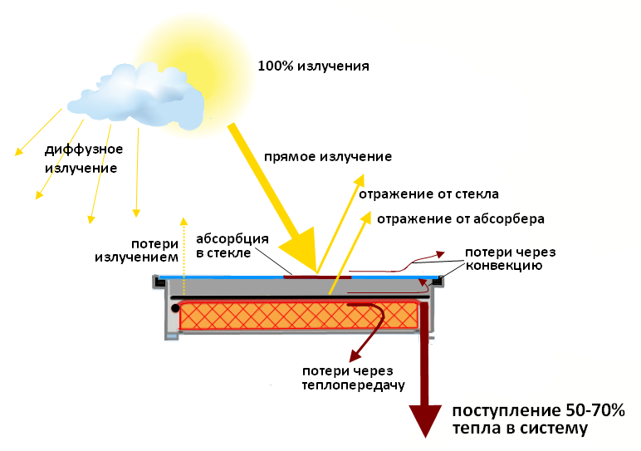
Плоские солнечные коллекторы FKF
Тепловая производительность коллектора FKF
Поступление 75…81% тепла
в систему
SOLAR-LINE

Slide 15
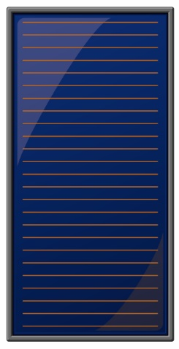
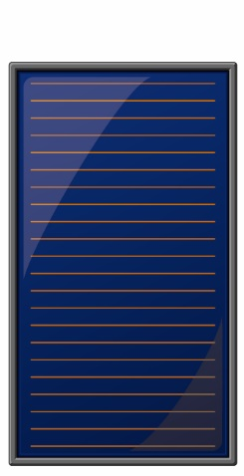
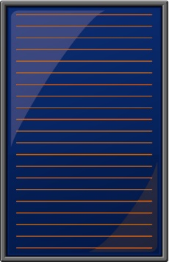
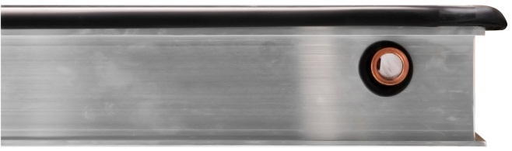
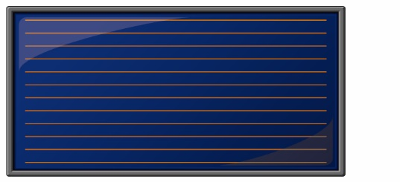

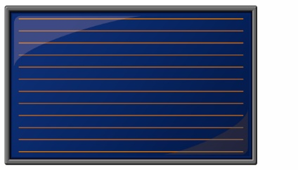
Плоские солнечные коллекторы FKF
Модельный ряд коллекторов FKF
Коллекторы вертикальные – «V»
FKF 270 V
FKF 240 V
FKF 200 V
Коллекторы горизонтальные – «Н»
FKF 270 H
FKF 240 H
FKF 200 H
SOLAR-LINE

Slide 16
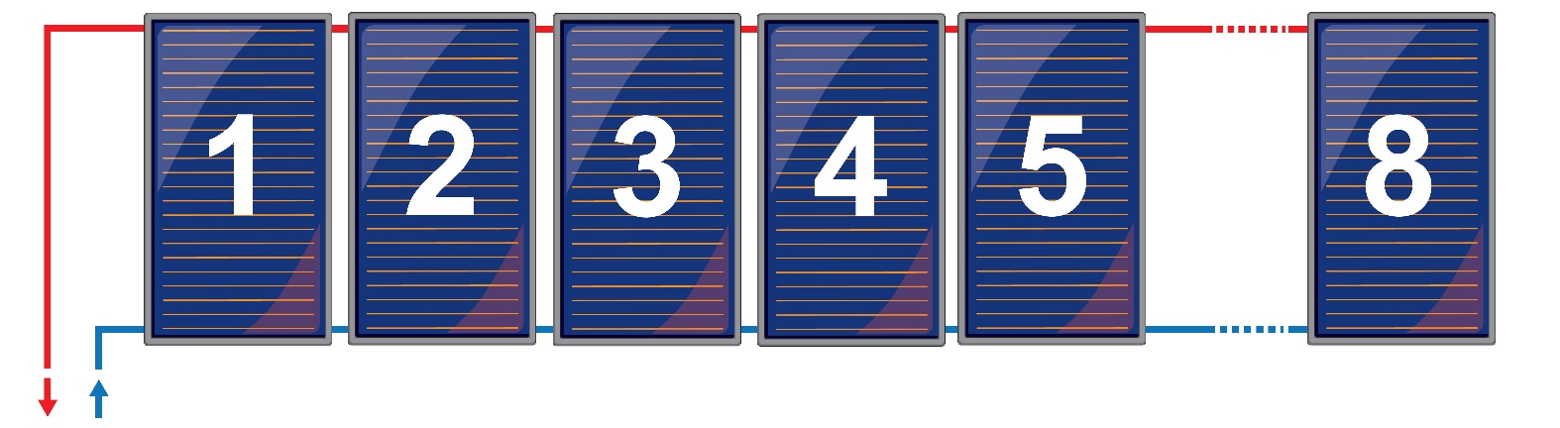
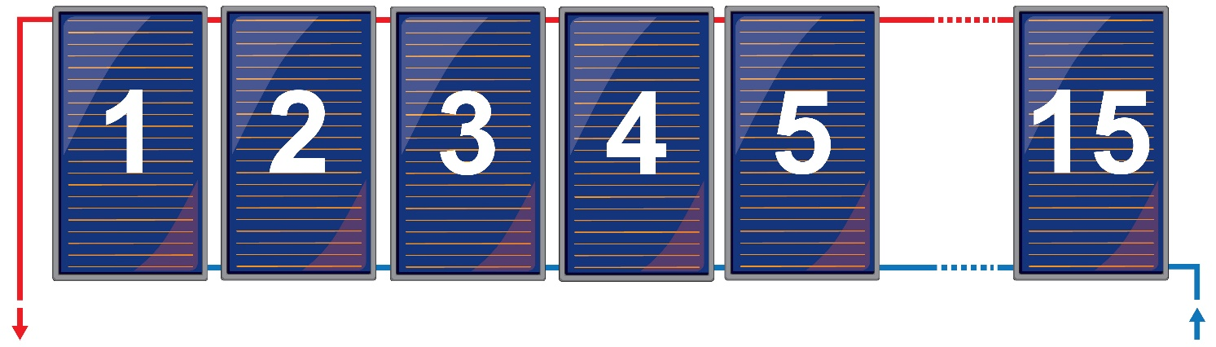
Плоские солнечные коллекторы FKF
Гидравлическое соединение коллекторов FKF
До 8 коллекторов при одностороннем подключении
До 15 коллекторов при последовательном подключении
Модульное коллекторное поле площадью до 43 м²
Возможен многорядный монтаж
SOLAR-LINE

Slide 17
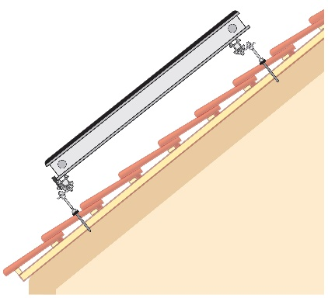
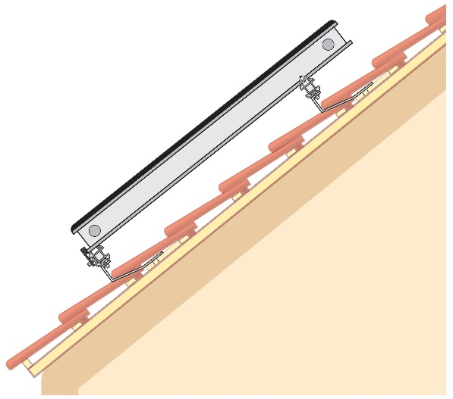
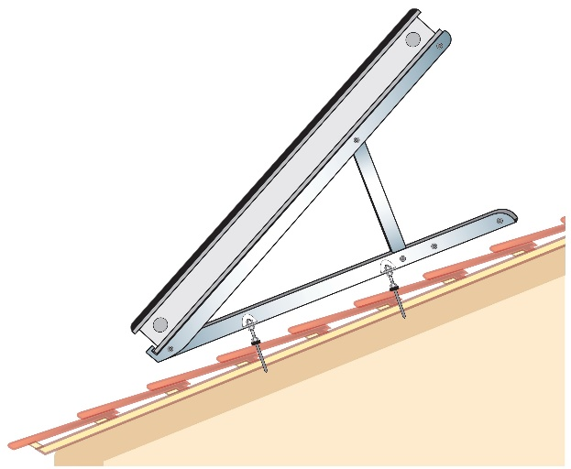
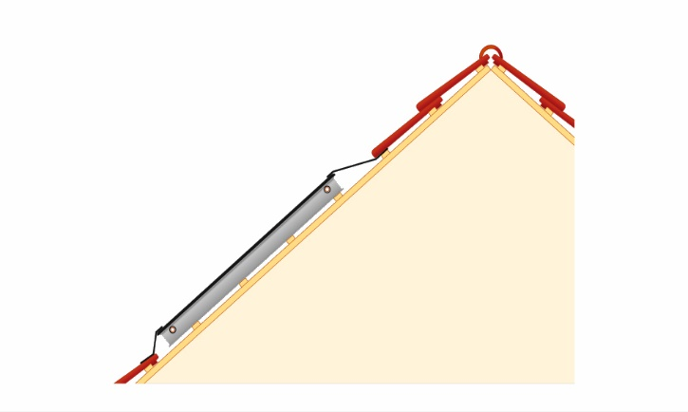
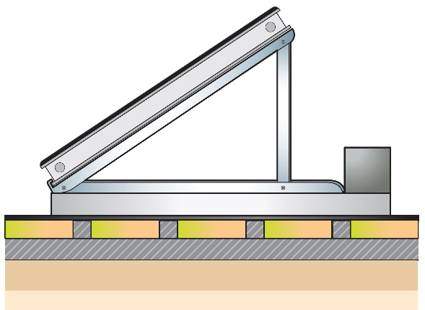
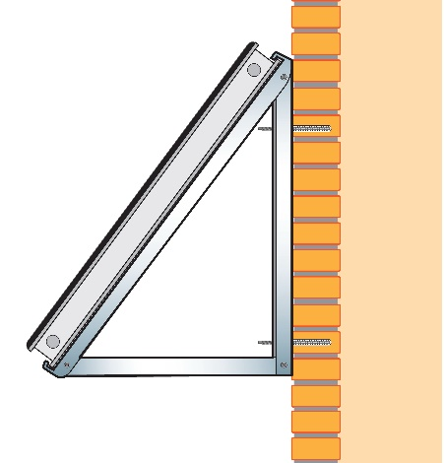
Варианты монтажа коллекторов FKF
На кровле (анкеры)
На кровле (крюки)
На кровле (доп. рама)
Встраивание в кровлю
На бетонном основании
Настенная консоль
SOLAR-LINE

Slide 18
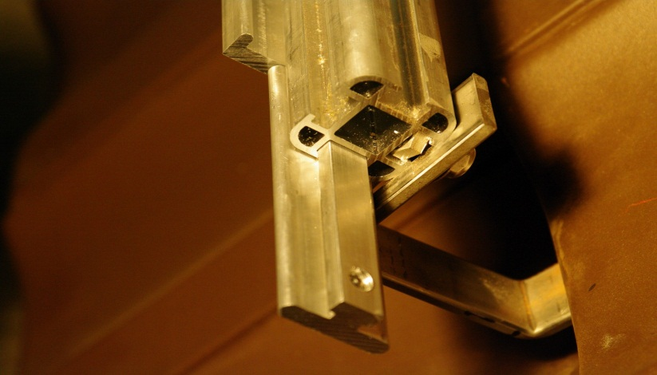
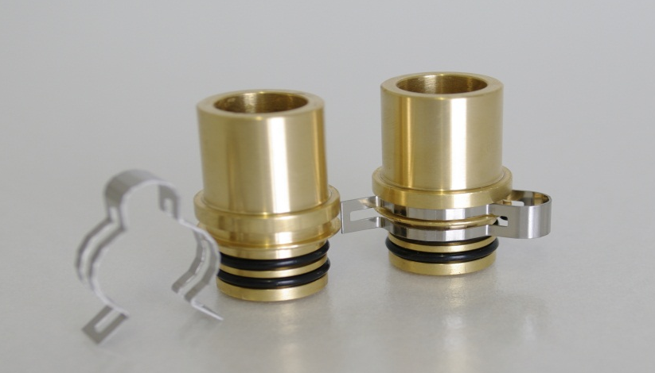
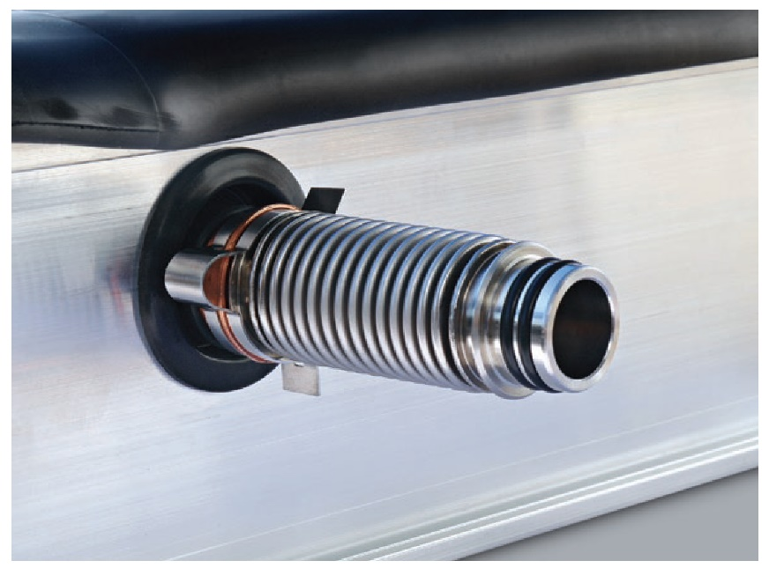
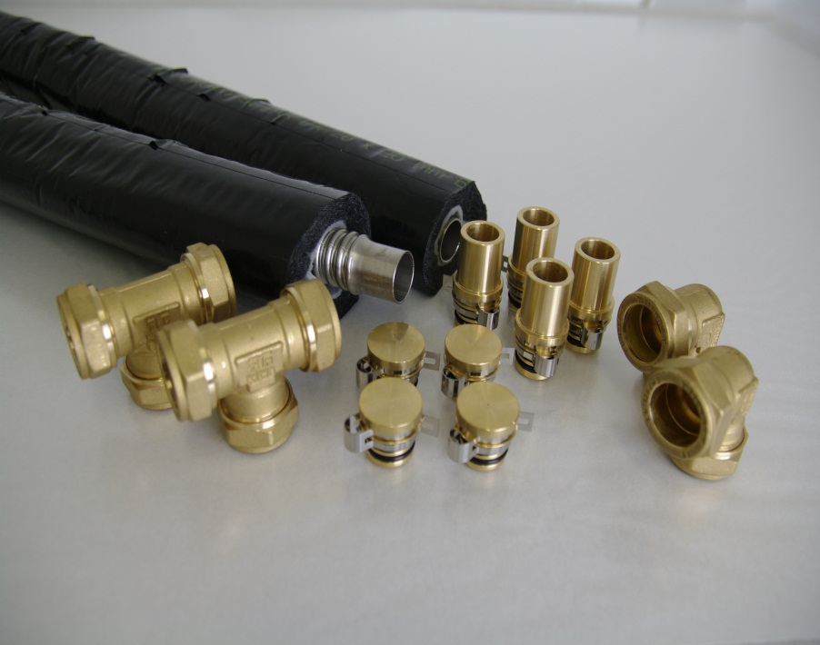
Соединительные и монтажные элементы
SOLAR-LINE

Slide 19
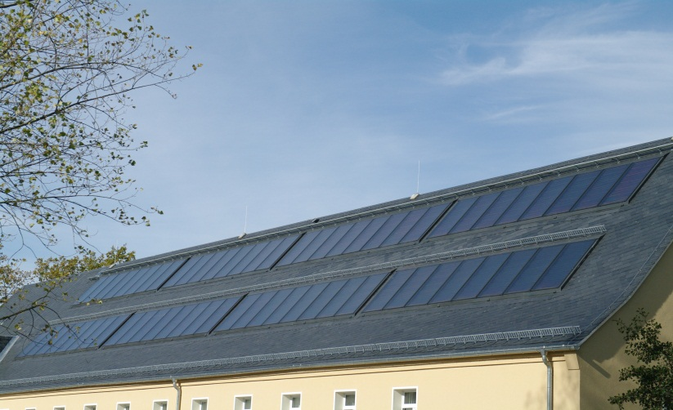
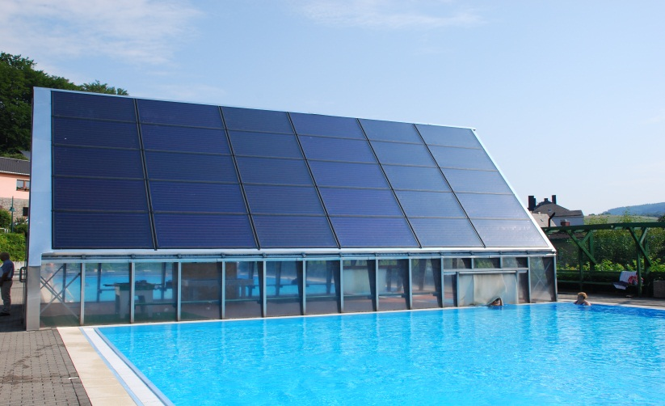
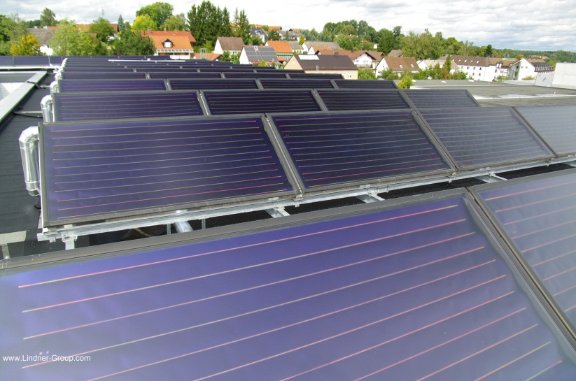
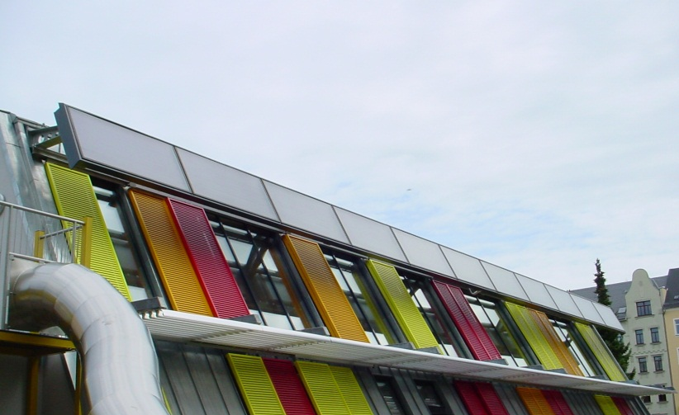
Примеры монтажа коллекторов FKF
SOLAR-LINE

Slide 20
Гелиосистема с бойлером ГВС
без защиты от закипания
SOLAR-LINE

Slide 21
Гелиосистема с бойлером ГВС
и защитой от закипания
Drain Back
SOLAR-LINE

Slide 22
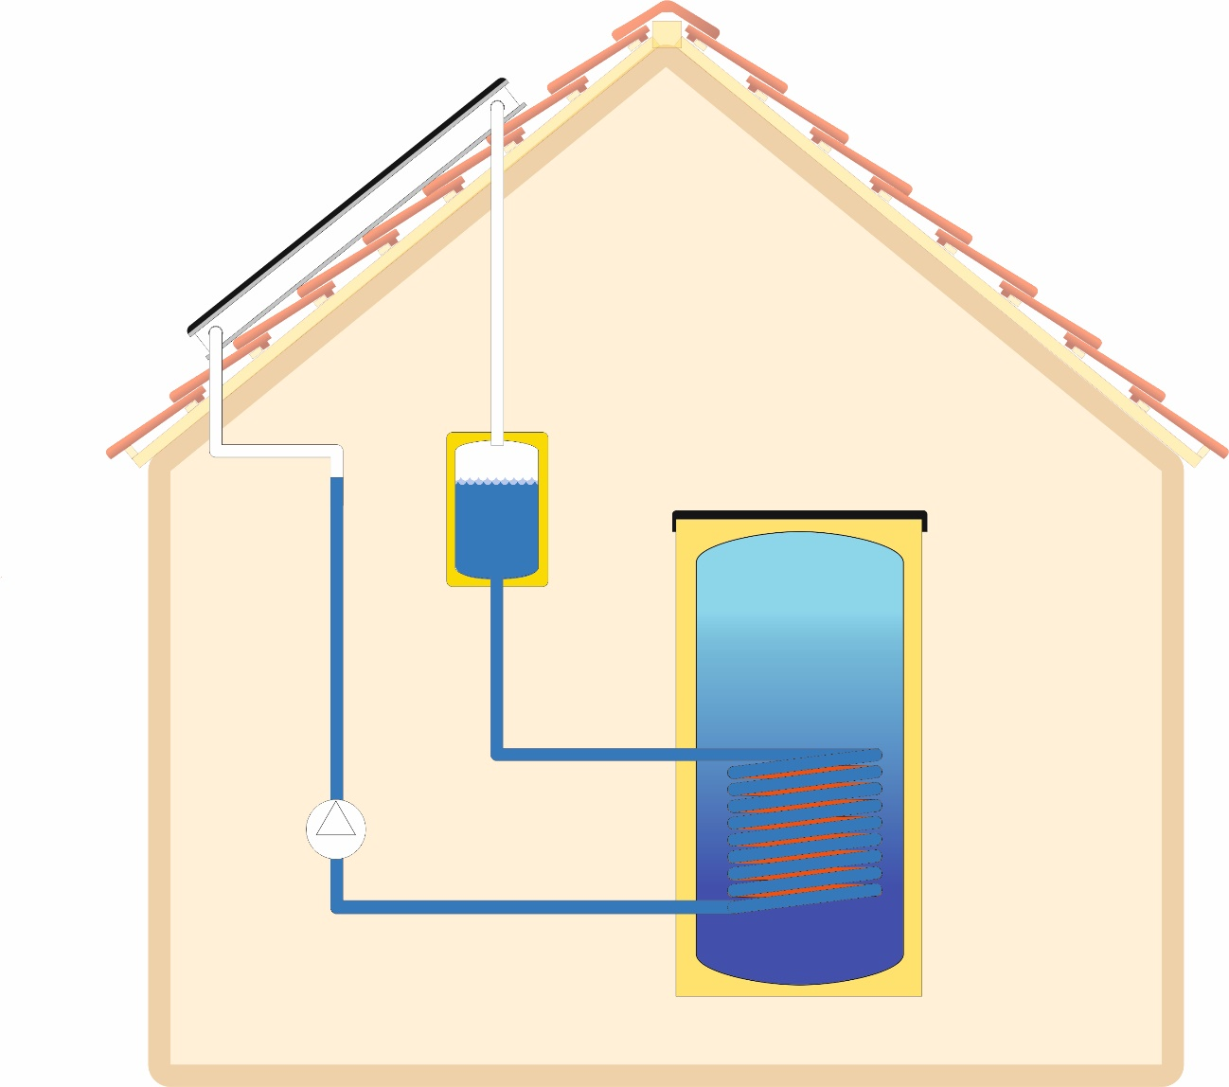
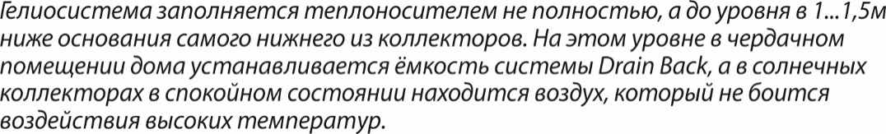
Принципиальная схема работы системы Drain Back
SOLAR-LINE

Slide 23
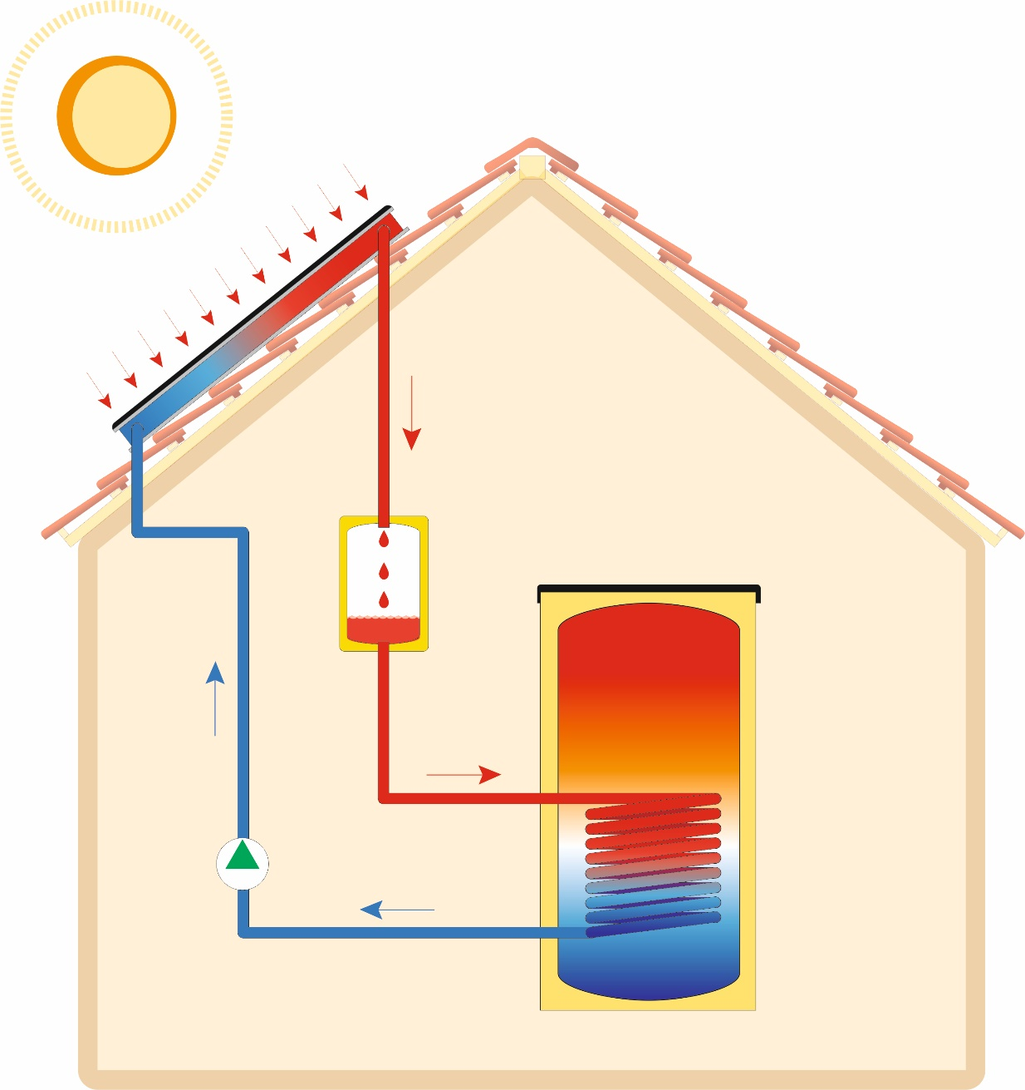
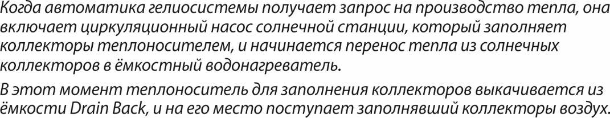
Принципиальная схема работы системы Drain Back
SOLAR-LINE

Slide 24
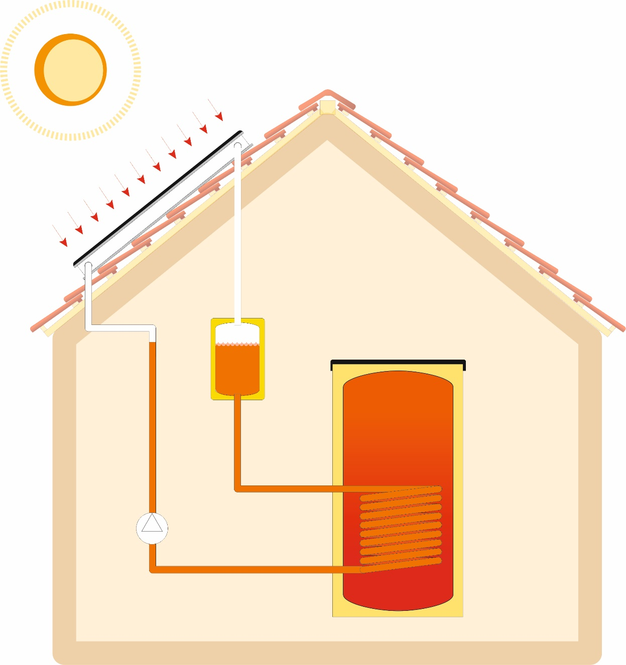
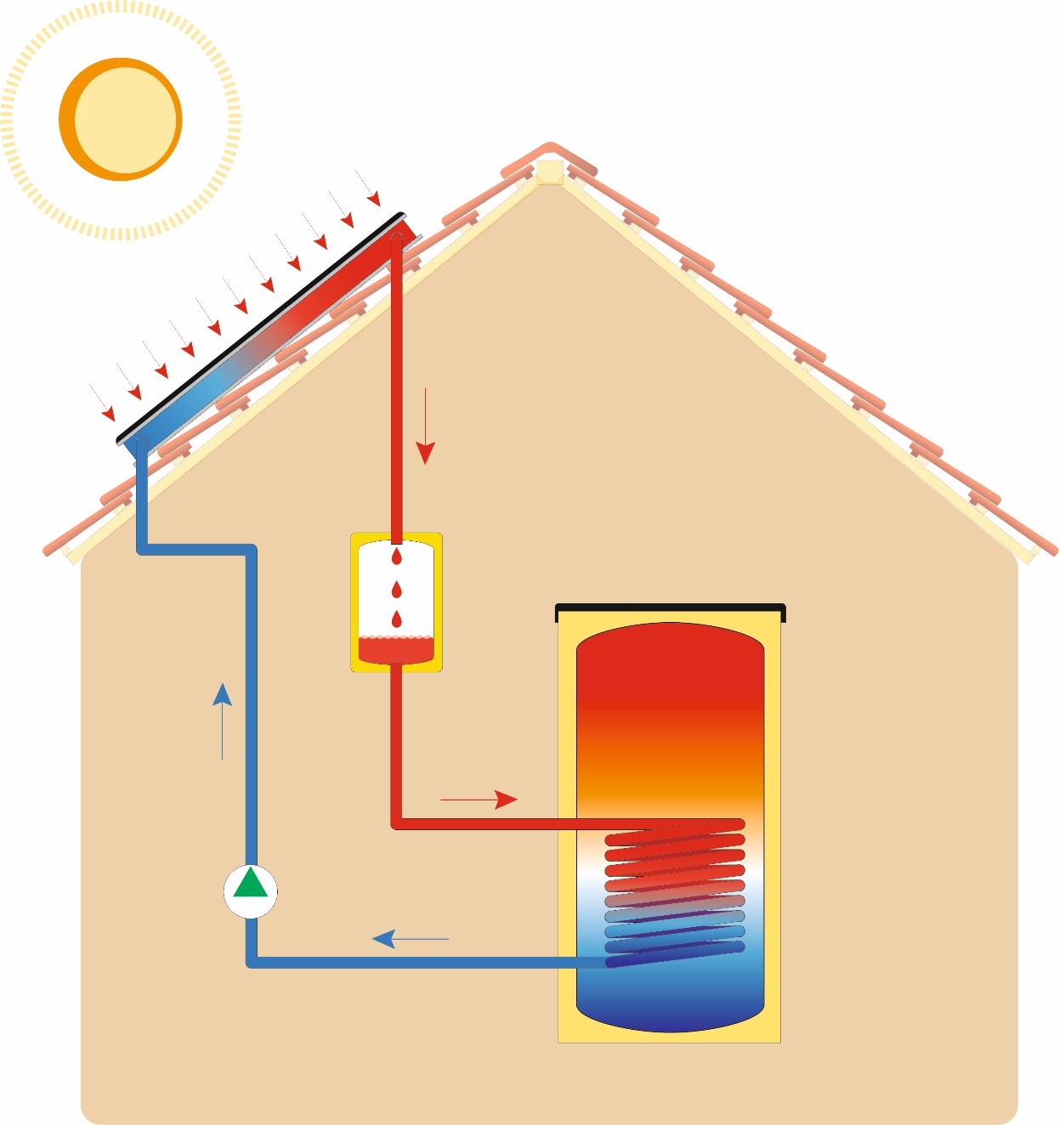
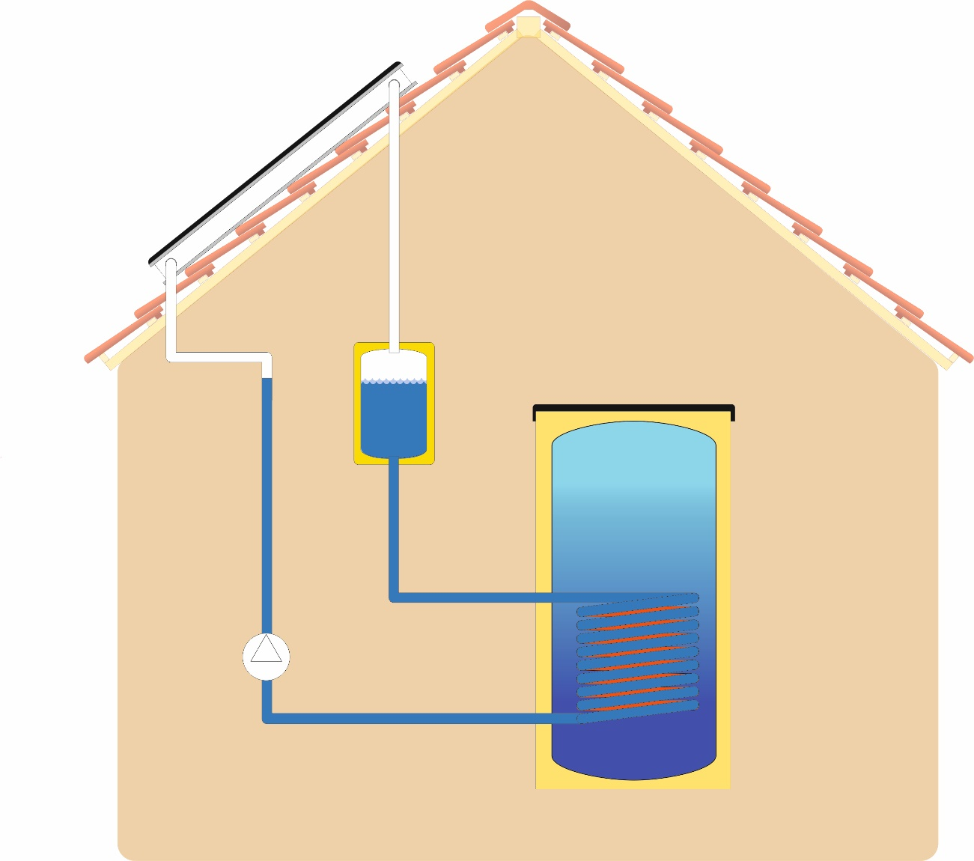
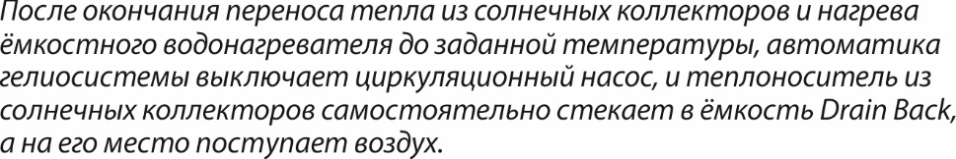
Принципиальная схема работы системы Drain Back
SOLAR-LINE

Slide 25
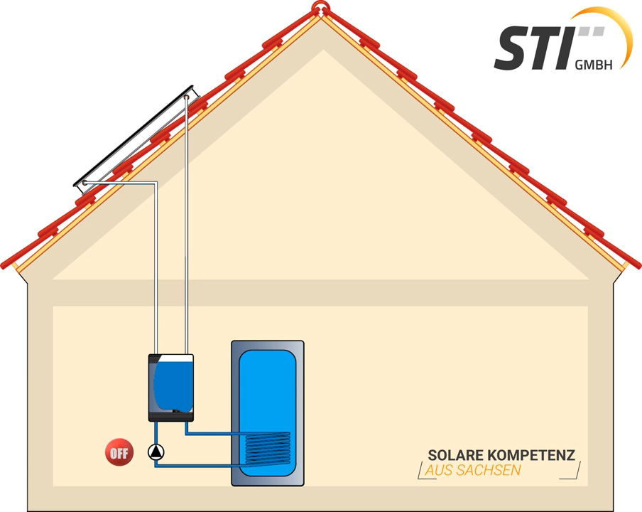
Система защиты от закипания
Drain Back
SOLAR-LINE

Slide 26


Расположение системы Sol Box
(для гелиополя до 35 м²)
Станция Sol Box
SOLAR-LINE

Slide 27

Система защиты теплоносителя
Sol Box
(типа Drain Back)
^{Условные обозначения:}
1 - плоский коллектор FKF V, вертикальный, с системой “меандр”,
адаптированный для самостоятельного слива теплоносителя;
2 - комплект переходов медная труба Ду 22 мм х НР 3/4” .
3 - комплект заглушек Ду 22 мм (2 шт.) для неиспользуемых
^{патрубков коллекторного поля.}
4 - комплект гофротрубок Ду 22 мм на защелках, Ду 22 мм ( 2 шт.)
для соединения коллекторов между собой внутри поля.
5 - комплект крепления коллекторов к кровле:
5.1 - комплект креплений к скатной кровле на основе
^{универсальных анкеров;}
5.2 - комплект креплений к плоской крыше на основе алюминиевой рамы;
^{6 - солнечная станция Sol Box;}
7 - ёмкостный водонагреватель;
8 - группа безопасности ёмкостного водонагревателя по стороне
^{тракта санитарной воды.}
SOLAR-LINE

Slide 28

Сравнение станции Sol Box и станции aeroFLOW VPM150
Станция Sol Box
Станция aeroFLOW VPM150
SOLAR-LINE

Slide 29

Сравнение станции Sol Box и станции aeroFLOW VPM150
 | SolBox | VPM150
Количество коллекторов (макс.), шт. | 15 | 6
Площадь гелиополя (макс.), м² | 35 | 15
Напор насоса (максимальная высота), м | 11 | 6
Ограничение мощности (теплообм.), кВт | нет | 16
Кол-во гидравлич. схем в контроллере, шт | 27 | 1
Дополнительные функции в контроллере | да | нет
Оптимальное управление насосом (PWM) | да | нет
Повышенный расход электроэнергии | нет | да
Толщина теплоизоляции, мм | 50 | 10
Цена, (в относительных у.е.) | 1,0 у.е. | 1,0 у.е.
SOLAR-LINE

Slide 30
Сравнение станции Sol Box и станции aeroFLOW VPM300
 | SolBox | VPM300
Количество коллекторов (макс.), шт. | 15 | 12
Площадь гелиополя (макс.), м² | 35 | 30
Напор насоса (максимальная высота), м | 11 | 9
Ограничение мощности (теплообм.), кВт | нет | 16
Кол-во гидравлич. схем в контроллере, шт | 27 | 1
Дополнительные функции в контроллере | да | нет
Оптимальное управление насосом (PWM) | да | нет
Повышенный расход электроэнергии | нет | да
Толщина теплоизоляции, мм | 50 | 10
Цена, (в относительных у.е.) | 1,0 у.е. | 1,45 у.е.
SOLAR-LINE

Slide 31
ООО «Хух ЭнТЕК РУС»
117623, Москва, ул. Мелитопольская 2-я, д. 4А, стр.40
Tel. +7 495 249 0459
E-Mail info@huchentec.ru · www.huchentec.ru
Благодарю за внимание!

